Slide 1


行走的课堂——家与国
小组：星星之火组
2022/06/06
PPT制作：覃小有
学为人师行为世范
讲述人：刘雨佳 夏萌 宋泰霖

Slide 2
改革开放以来国家教育政策变化
对家庭综合素质教育方向的影响
组长：宋泰霖
组员：张鹏飞 徐英华 樊苗一秀 覃小有 夏小乔
刘雨佳 德吉央宗 夏萌 潘薇竹 田宇森
学为人师行为世范

Slide 3

1
背景
目录
2
了解学生学习和家庭教育情况
3
我国重要教育政策
CONTENTS
4
学生及家长对教育政策的认识

Slide 4
01
背景
讲述人：刘雨佳

Slide 5
背景
在我国以权威性、纲领性、科学性、战略性为基本特征的教育战略规划下，我国教育政策坚持五项基本价值理念：坚持中国特色社会主义办学方向、坚持教育优先发展、坚持以人为本的理念、坚持促进教育公平、坚持依法治教。改革开放以来,我国五个教育战略规划的颁布与实施,基本勾勒了我国教育改革的历史轨迹和发展历程。

Slide 6
背景
改革开放以来，随着我国经济体制改革的不断深入，物质生活水平提高，人们的精神需求日益增长，迫切地需要提高受教育的层次，家庭教育投入意识增强。为顺应时代发展、培养当今社会所需人才，国家对教育政策不断做出调整，这些教育政策的变化也深刻地影响着家庭综合素质教育的方向。
本次调研就建立在我国一系列教育政策的变化之下，希望探寻国家教育政策之下的家庭综合素质教育情况。

Slide 7
02
了解学生学习和家庭教育情况
讲述人：刘雨佳

Slide 8
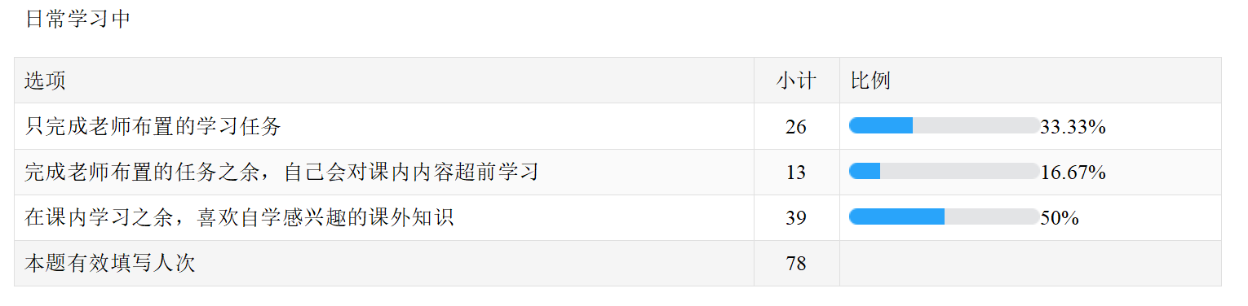
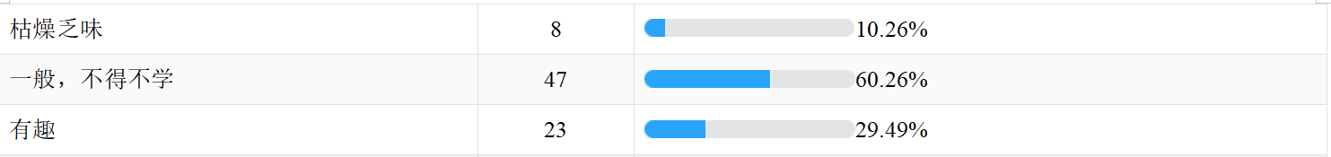
课内学习
日常学习情况
对目前学习内容的感受

Slide 9
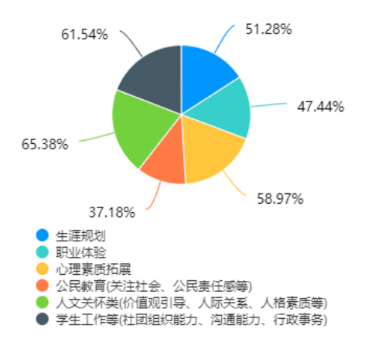
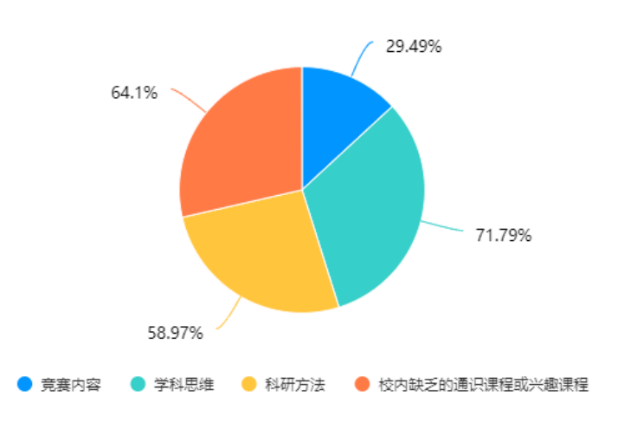
课外补充
素质性课课外补充内容
学术性课课外补充内容

Slide 10
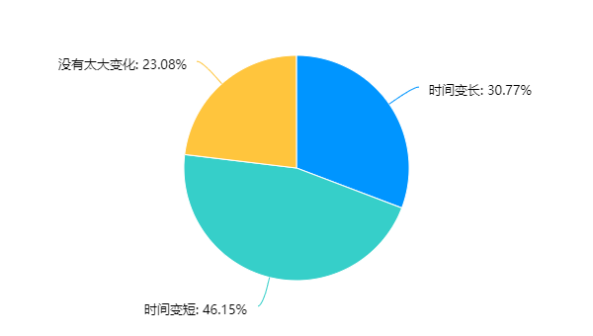
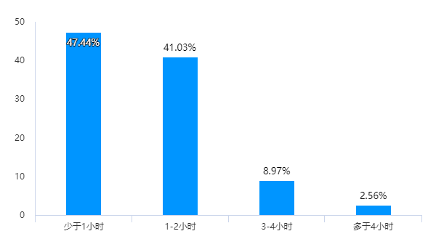
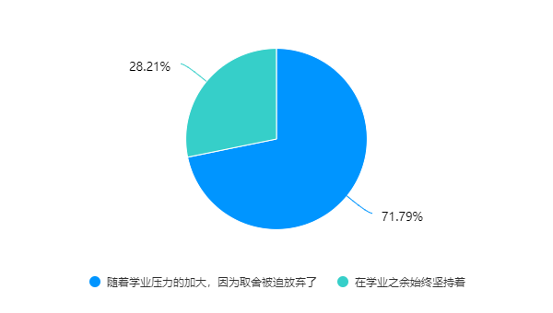
兴趣爱好
学生每日花费于兴趣爱好的时长
发展兴趣爱好所用时间随年龄增长的变化趋势及原因

Slide 11
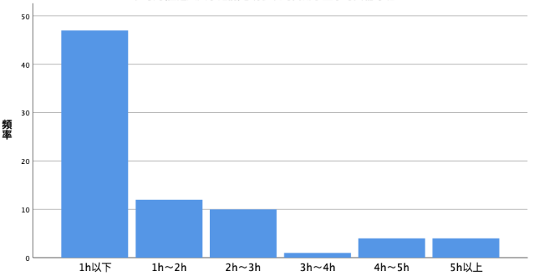
补习班
初高中学生每周用于上学习类辅导班的时间

Slide 12
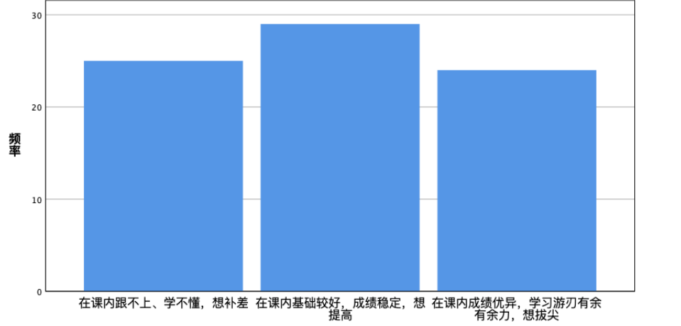
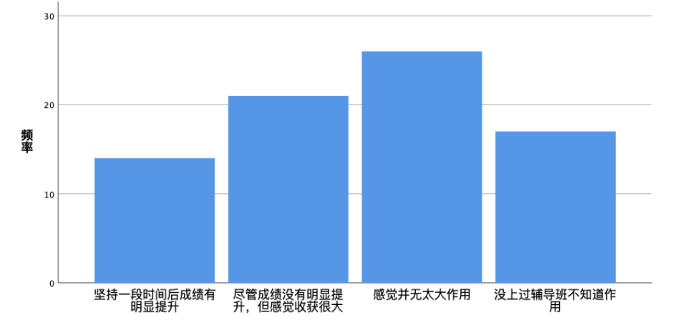
补习班
上辅导班的原因
上辅导班之后的情况

Slide 13
家庭教育观念
家庭教育观念是否发生过较大变化
教育观念及变化

Slide 14


家庭教育观念
家长的价值观对孩子成长的影响 词云图
家长的教育观念与自己是否发生过冲突及冲突原因 词云图
家长的思想和价值观对于孩子来说是一种在日常生活中无时无刻不在接触的东西，父母的言行举止在无形中就影响了孩子的成长。孩子在成长过程中或多或少会产生与家长观念不同的部分，因此会有冲突。冲突是很难避免的，家长与学生都倾向于用自己的价值观去看待一件事，虽然家长与孩子存在代际传递效应，但是还是会有不同。

Slide 15
03
我国重要教育政策
讲述人：夏萌

Slide 16

义务教育政策
1
1985年，中共中央颁布的《关于教育体制改革的决定》提出要实施九年义务教育的任务。20世纪90年代进一步确定了“基本普及九年义务教育，基本扫除青壮年文盲”的“两基”目标。
1986年4月12日第六届全国人民代表大会第四次会议通过《中华人民共和国义务教育法》，旨在保障适龄儿童、少年接受义务教育的权利，保证义务教育的实施，提高全民族素质。
2
2005年3月，温家宝提出对农村贫困家庭学生实行“两免一补”政策，即免除国家扶贫开发工作重点县农村义务教育阶段贫困家庭学生的书本费、杂费，并补助寄宿学生生活费。
3
2005年11月11日，教育部发布《中国全民教育国家报告》，提出到2010年全国农村地区全部实行免费义务教育，到2015年在全国普遍实行免费义务教育。这是中央政府第一次明确提出实施免费义务教育的时间表。
4

Slide 17
“双减”政策
2021年7月24日，中共中央办公厅、国务院办公厅印发《关于进一步减轻义务教育阶段学生作业负担和校外培训负担的意见》，要求各地区各部门结合实际认真贯彻落实。同年8月，国务院教育督导委员会办公室印发专门通知，拟对各省“双减”工作落实进度每半月通报一次。

Slide 18
新高考改革
“3+3”模式
“3+1+2”模式
报考普通本科院校的考生，高考成绩由语文、数学、外语3门统一高考成绩和考生选考的3门普通科目成绩构成。
就3门选考科目而言，各地多采用“6选3”模式，即从思想政治、历史、地理、物理、化学、生物6个科目中自主选择3科。
全国统一高考科目语文、数学、外语3门，每科满分150分，以原始分计入考生总成绩。“1”由考生在物理、历史2门首选科目中选择1门，以原始分计入考生总成绩，满分为100分；“2”由考生在思想政治、地理、化学、生物学中选择2门，以等级分计入考生总成绩，每科满分均为100分。

Slide 19
04
学生及家长对
教育政策的认识
讲述人：宋泰霖

Slide 20
了解素质教育
素质教育，是以全面提高人的基本素质为根本目的，尊重人的主体性和主动精神，以人的性格为基础，注重开发人的智慧潜能，注重形成人的健全个性为根本特征的教育。
调查发现，随着教育资源的逐步普及和素质教育的逐步推行，同学们对素质教育等教育理念的了解程度正在逐渐加深，但是仍刚达到56.41%的较低水平上，表明对教育资源的均衡分配仍需要全面推进，对教育理念的传递仍需要通过改变教育方式等方式实现。

Slide 21

以“新高考”为例分析学生对教育政策改革的认识
“很好，原本的理综设计并没有达到融汇理化生三科的目的，仅仅是将三张卷子合而为一。新高考能使得更多同学按兴趣选择所学科目，选择余地也更大。”
“给了学生更多的选择，但是存在全国范围内资源分配不均的问题。”
“我认为文理不分科实际上是一个好事情，因为有些时候像一些专业和高中所学的知识就基本上，挂不了钩。”
“想法是好的，但是实施起来会比较难，具体落实可能还是一所学校就开几门选科。”

Slide 22
在对文理不分科这一政策的观点上，大多数同学给出了具有很强参考意义和启发意义的观点，充分体现了学生群体对政策执行环境和执行目的的理解和思考。绝大多数同学都认为文理不分科利大于弊，但也有些观点认为政策存在一定执行难度。
总的说来，学生群体具有极高的思维活性和政策环境敏感性，能对教育政策做出明智的认识和理解，也侧面体现了改革开放以来素质教育的普及对学生开放、进步的思维方式的推动，对人才培养和未来发展具有极大作用。要推动素质教育，理解素质教育的本质和内涵是很重要的。但是，从对素质教育内涵的普及程度上，我们还需要充分地认识到，当今的教育理念和教育方式上仍存在一定问题，如“以应试为目的”、“唯分数论”等，部分学校仍将教育停留在知识层面上，而没有对教育的本质和教育方式进行深入探究，教育方法和学习方法也有待改进。

Slide 23
家长的教育观念
采访人：您认为相比于学校教育，您的家庭教育投入的重要程度是？或者说，家庭教育和学校教育在具体学科上的重要程度如何排行？
家长A：我感觉不管是什么教育，不分学科，乃至于其它方面的教育上，家庭教育和学校教育都是同等重要的。
家长B：我赞同上述部分观点。但在学科教育上，我认为在知识学习等方面还是应该主要看学校教育，家长毕竟不了解学校教学内容。
采访人：我们看到，很多家长把语文看作三门主课里最重要的课程，也有一些家长认为数学是主课里最重要的课程。那么两位家长怎么看呢？
家长A：我认为语文能实现最基本的交流沟通需求，英语能实现与世界交流沟通的需求，而数学中的大部分知识在生活中用不到。
家长B：语文是其他学科的基础，是其他学科必不可少的工具，但逻辑思维能力也很重要，这跟数学也密切相关。

Slide 24
家长的教育观念
采访人：您经常会为孩子的学习情况焦虑吗？
家长B：不会，成绩不理想只是一时的，每朵花都有自己的花期，我相信他能取得属于自己的成功。
采访人：那您认为询问孩子的成绩会对他有什么影响呢？
家长A：我能感觉到孩子会有些烦，对询问成绩有些抵触。可能他会觉得我询问成绩会给他压力。
家长B：是的，我感觉询问成绩确实会给孩子带来压力，但这也是关心孩子的一种表现，我相信孩子可以理解。
采访人：您的教育方式主要是从哪里学到的呢？
家长A：这可能比较抽象，不太好去描述。可以说是从自己的人生经历当中悟出来的吧。
家长B：除了自己的感悟之外，我有时候也会听一些教育讲座之类的，也学到了一些内容。

Slide 25
家长教育观念
整体上，家长对家庭和学校教育有系统性的认知，我们也十分赞同家长群体在学科教育上重视学校教育的观点。
在学科重要程度上，多数家长对语文的重视具有很强的代表和进步意义，（所采访家长的孩子均为理科学生），在认识到数学的重要性的情况下强调了语文的基础性和必要性。
对于孩子的学习情况，家长们普遍不认为他们会为此焦虑，但也能感触到孩子会在一定程度上为家长对孩子学习的关注度而有些情绪上的变化。
最后，从家长对教育方式的描述上可以看出，人生阅历和社会经验仍然是形成家庭教育方式的主要原因，也有部分教育讲座可以对家长的教育观念产生一定影响。这也说明了在一定程度上国家和社会对家长教育方式的引导还不够深入、具体和充分，在教育领域上国家需要重视、加强家长教育，加强对家长教育理念的培育。

Slide 26
研究结论
学生受教育权得到保障，有更大自主权，思维活性提高
教育体制改革
修正家长的教育观念和思维模式，营造良好家庭教育氛围
推动人才培养与社会发展，提高全民文化素质
提高家庭素质教育水平
学为人师行为世范

Slide 27
国家教育政策的改革影响着家庭教育，
教育政策的制定，也基于家庭、个人状况。
“家”与“国”是相互依存、密不可分的。

Slide 28

感谢老师和各位同学的聆听
敬请批评指正
欢迎关注“星星之火调研组”公众号，获取更详细调研结果
学为人师行为世范

